Slide 1


Abschlusspräsentation

Slide 2
Datenbank
Einführung
Datenbank
Lessons Learned
Deploy
Test der Webseite

Slide 3





Datenbank

Slide 4







Deploy
Pipeline
Development
development
master
Test
Live

Slide 5


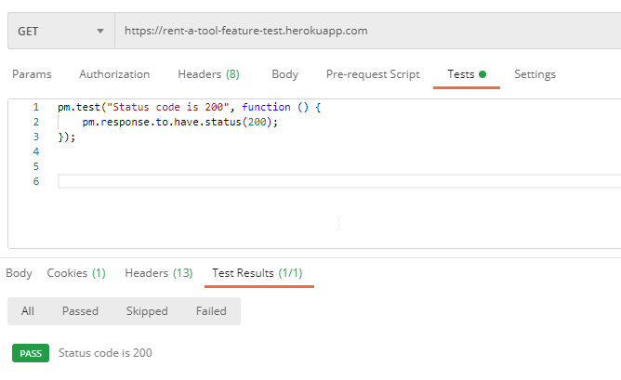
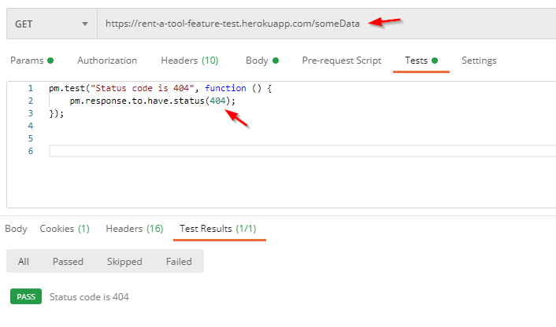
Test der Webseite

Slide 6

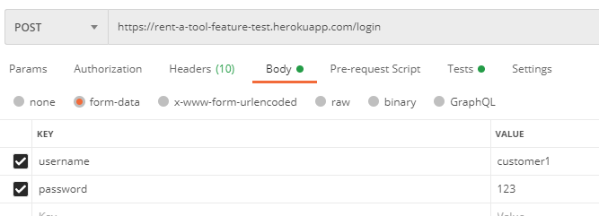
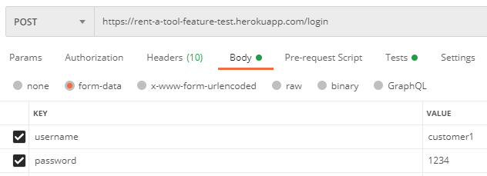


Test der Webseite

Slide 7
Vielen Dank

